Slide 1
Лекция 10. Административные функции
Назначение административных ролей
Уровень привилегий
Доступ к CLI на основе ролей

Slide 2
Ограничение доступности команды
Специалисты ИТ-отдела в крупных организациях выполняют самые разные должностные обязанности. Уровень доступа для выполнения разных должностных обязанностей тоже должен быть разным .

Slide 3
Ограничение доступности команды
ПО Cisco IOS предусматривает два способа предоставления доступа к инфраструктуре:
уровень привилегий
интерфейс командной строки (CLI) на основе ролей.

Slide 4
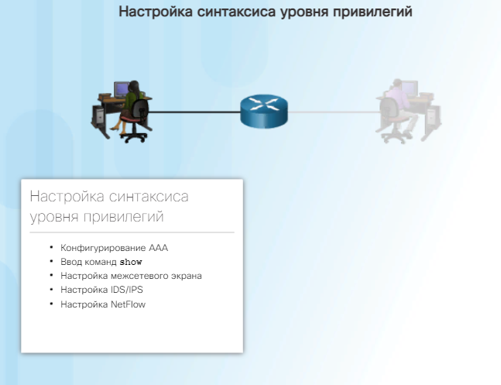
Ограничение доступности команды

Slide 5
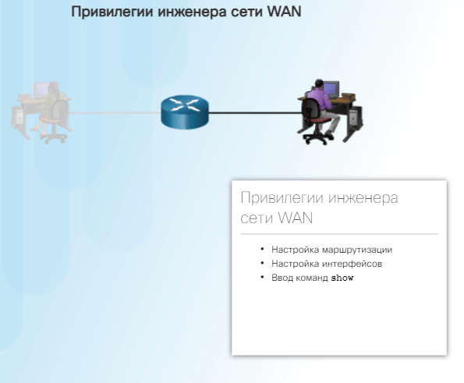
Ограничение доступности команды

Slide 6
Ограничение доступности команды
Оба способа позволяют определить, кому разрешается подключаться к устройству и что этот специалист может делать на этом устройстве.
Доступ с использованием CLI на основе ролей обеспечивает большую точность и контроль.

Slide 7
Ограничение доступности команды
По умолчанию интерфейс CLI программного обеспечения Cisco IOS имеет два уровня доступа к командам:
Пользовательский режим (уровень привилегий)
Обеспечивает самые низкие привилегии режима ввода и позволяет использовать только команды пользовательского уровня в командной строке маршрутизатора router>.

Slide 8
Ограничение доступности команды
Привилегированный режим (уровень привилегий 15).
Включает все команды уровня enable в командной строке маршрутизатора router#.
Всего имеется 16 уровней привилегий.

Slide 9
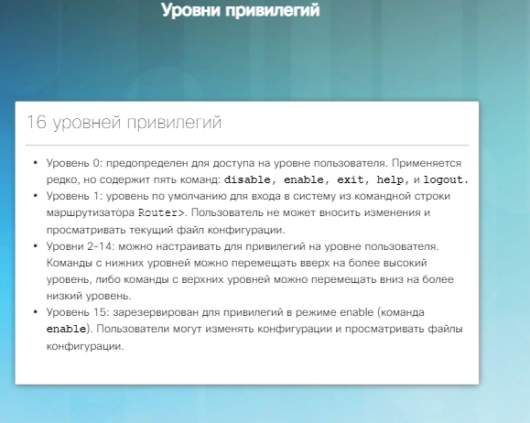
Ограничение доступности команды

Slide 10
Ограничение доступности команды
Чем выше уровень привилегий, тем больше прав доступа к маршрутизатору есть у пользователя.
Команды, доступные на нижних уровнях привилегий, также выполняются на более высоких уровнях.
Чтобы присвоить команды индивидуальному уровню привилегий, воспользуйтесь командой privilege в режиме глобальной конфигурации

Slide 11
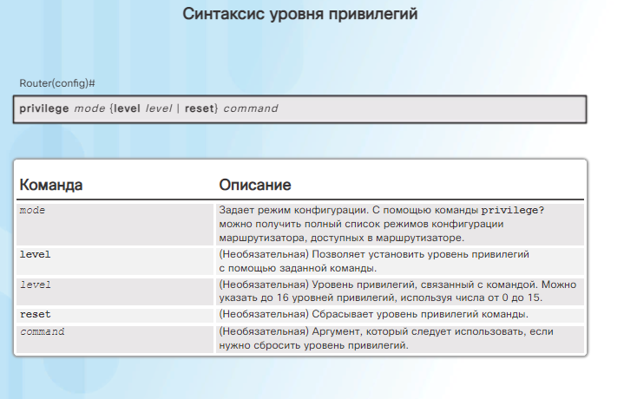
Ограничение доступности команды

Slide 12
Конфигурирование и присвоение уровней привилегий
Чтобы сконфигурировать уровень привилегий с помощью определенных команд, используйте команду privilege exec level level [command].
На слайде показаны примеры трех разных уровней привилегий.

Slide 13
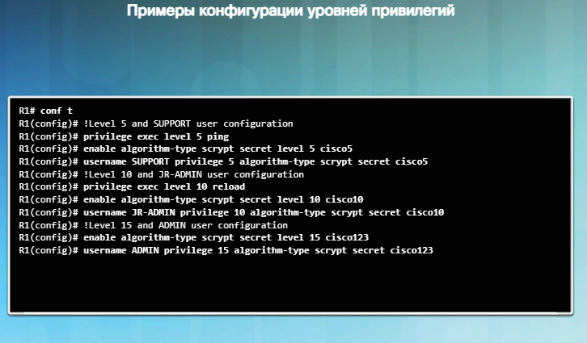
Конфигурирование и присвоение уровней привилегий

Slide 14
Конфигурирование и присвоение уровней привилегий
Уровень привилегий 5 разрешает доступ ко всем командам, доступным для предварительно заданного уровня 1, и команде ping.
Уровень привилегий 10 разрешает доступ ко всем командам, доступным для уровня 5, а также команде reload.
.

Slide 15
Конфигурирование и присвоение уровней привилегий
Уровень привилегий 15 предварительно задан, и его нет необходимости конфигурировать в явной форме.
Этот уровень привилегий разрешает доступ ко всем командам, включая команды просмотра и изменения конфигурации.
.

Slide 16
Конфигурирование и присвоение уровней привилегий
Для присвоения паролей разным уровням привилегий используется два способа:
Для пользователя, которому предоставлен специальный уровень привилегий, воспользуйтесь командой username name privilege level secret password, в режиме глобальной конфигурации.
Для уровня привилегий используйте команду enable secret level level password в режиме глобальной конфигурации.

Slide 17
Конфигурирование и присвоение уровней привилегий
Примечание. Обе команды, username secret и enable secret, сконфигурированы для шифрования типа 9.

Slide 18
Конфигурирование и присвоение уровней привилегий
Используйте команду username, чтобы присвоить уровень привилегий определенному пользователю.
Используйте команду enable secret, чтобы присвоить уровень привилегий определенному паролю в режиме ввода.
Например, пользователю SUPPORT присвоен уровень привилегий 5 с паролем cisco5.
Также мы видем, что с уровнем привилегий 5 нельзя перезагрузить маршрутизатор.

Slide 19
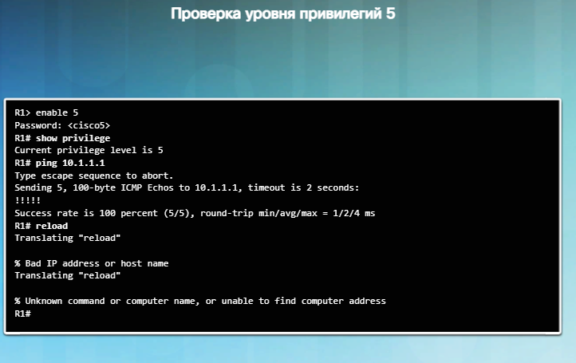
Конфигурирование и присвоение уровней привилегий

Slide 20
Конфигурирование и присвоение уровней привилегий
На следующем слайде пользователь активирует уровень привилегий 10, который предоставляет доступ к команде reload . Однако пользователи с уровнем привилегий 10 не могут просматривать текущую конфигурацию.

Slide 21
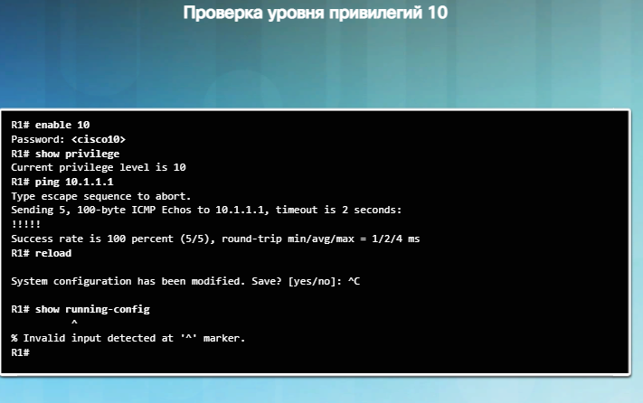
Конфигурирование и присвоение уровней привилегий

Slide 22
Конфигурирование и присвоение уровней привилегий
На слайде пользователь активирует уровень привилегий 15, на котором предоставляется полный доступ для просмотра и изменения конфигурации, включая текущую конфигурацию.

Slide 23
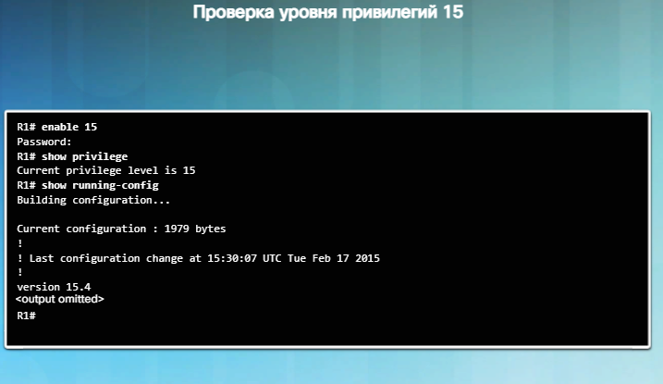
Конфигурирование и присвоение уровней привилегий
.

Slide 24
Ограничения уровней привилегий
Использование уровней привилегий имеет свои ограничения:
Не обеспечивается управление доступом к определенным интерфейсам, портам, логическим интерфейсам и слотам на маршрутизаторе.
Команды, доступные на нижних уровнях привилегий, всегда выполняются на более высоких уровнях.

Slide 25
Ограничения уровней привилегий
Команды, для которых специально задан более высокий уровень привилегий, недоступны для пользователей с более низкими привилегиями.
Присвоение команды с несколькими ключевыми словами открывает доступ ко всем командам, использующим эти ключевые слова.
Например, разрешив доступ к команде show ip route, вы открываете доступ пользователю ко всем командам show и show ip .

Slide 26
Ограничения уровней привилегий
Если администратор должен создать учетную запись пользователя, который имеет доступ к большинству, но не всем командам, операторы привилегированного режима должны быть сконфигурированы для каждой команды, которая должна выполняться на уровне привилегий ниже 15-го.
Воспользуйтесь программой проверки синтаксиса чтобы сконфигурировать уровни привилегий на маршрутизаторе R2.

Slide 27
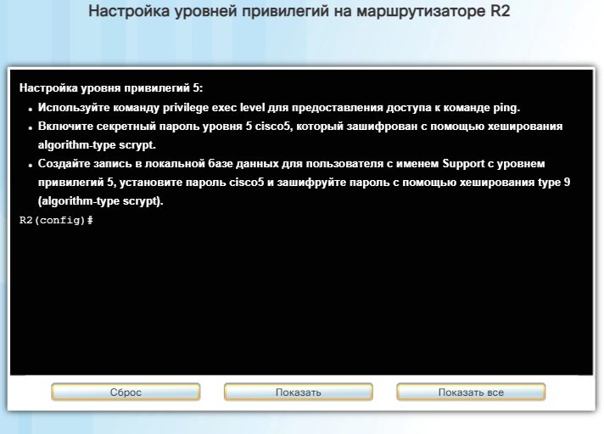
Ограничения уровней привилегий

Slide 28
Доступ к CLI на основе ролей
Чтобы обеспечить больше гибкости, чем это позволяют уровни привилегий, в версии Cisco IOS 12.3(11)T компания Cisco внедрила функцию доступа CLI.
Эта функция обеспечивает более точный, детальный доступ за счет контроля того, какие команды доступны определенным ролям, как показано на слайдах.
.

Slide 29
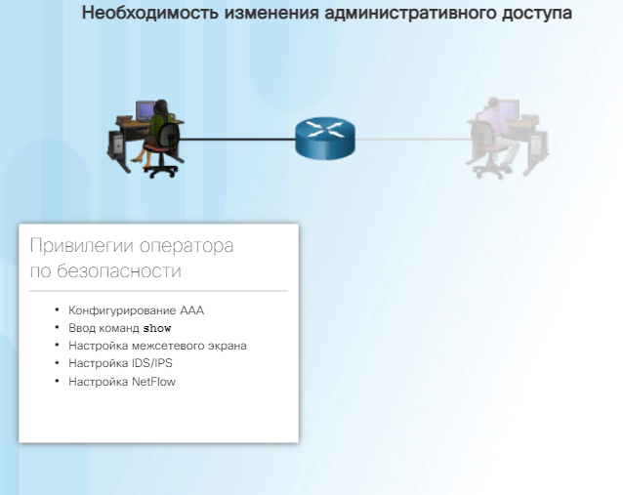
Доступ к CLI на основе ролей

Slide 30
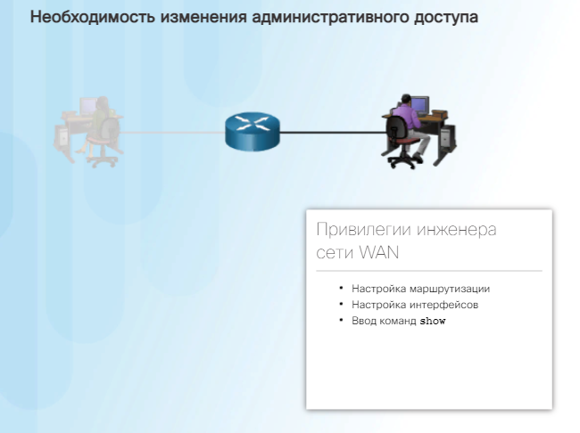
Доступ к CLI на основе ролей

Slide 31
Доступ к CLI на основе ролей
Доступ к CLI на основе ролей позволяет сетевому администратору создавать разные представления конфигураций маршрутизатора для разных пользователей.
Каждое представление определяет те команды CLI, которые доступны для конкретного пользователя.
.

Slide 32
Доступ к CLI на основе ролей
Безопасность
Доступ к CLI на основе ролей повышает безопасность устройства за счет определения набора команд CLI, доступных конкретному пользователю.
Кроме того, администраторы могут контролировать доступ пользователя к конкретным портам, логическим интерфейсам и слотам на маршрутизаторе.
.

Slide 33
Доступ к CLI на основе ролей
Таким образом предотвращается случайное или намеренное изменение конфигурации пользователем или сбор им информации, к которой у него не должно быть доступа.
.

Slide 34
Доступ к CLI на основе ролей
Доступность
Доступ к CLI на основе ролей предотвращает ненамеренное выполнение команд CLI неуполномоченным персоналом и сокращает время простоя.

Slide 35
Доступ к CLI на основе ролей
Операционная эффективность
Пользователи могут видеть только те команды CLI, которые доступны для портов, и интерфейс CLI, к которому у них есть доступ.
Таким образом маршрутизатор становится не таким сложным, а команды легче идентифицировать при использовании функции справки на этом устройстве.

Slide 36
Представления команд на основе ролей
Интерфейс CLI на основе ролей представляет три типа представлений, определяющих доступность команд:
Корневое представление
Чтобы сконфигурировать любое представление для системы, администратор должен находиться в корневом представлении. Корневое представление имеет те же привилегии доступа, что и пользователь с уровнем привилегий 15.

Slide 37
Представления команд на основе ролей
Однако корневое представление – это не то же самое, что пользователь уровня 15.
Только пользователь корневого представления может сконфигурировать новое представление и добавить или удалить команды из имеющихся представлений.

Slide 38
Представления команд на основе ролей
Представление CLI
В представлении CLI имеется определенный набор команд.
В отличии от уровней привилегий, представление CLI не имеет иерархии команд и более высоких или более низких уровней.

Slide 39
Представления команд на основе ролей
Каждому представлению должны быть присвоены все команды, связанные с этим представлением.
Представление не наследует команды ни из какого другого представления.
Кроме того, одни и те же команды могут использоваться в нескольких представлениях.

Slide 40
Представления команд на основе ролей
Суперпредставление
Суперпредставление состоит из одного или нескольких представлений CLI.
Администраторы могут определять, какие команды применимы и какая информация о конфигурации доступна.
.

Slide 41
Представления команд на основе ролей
В суперпредставлениях сетевой администратор может присваивать пользователей и группы пользователей сразу нескольким представлениям CLI, вместо того чтобы присваивать по одному представлению CLI каждому пользователю со всеми командами, связанными с этим одним представлением CLI.
.

Slide 42
Представления команд на основе ролей
Суперпредставления отличаются несколькими особенностями:
Одно представление CLI может совместно использоваться несколькими суперпредставлениями.
Для суперпредставления нельзя конфигурировать команды.

Slide 43
Представления команд на основе ролей
Администратор должен добавлять команды в представление CLI, а затем добавлять это представление CLI в суперпредставление.
Пользователи, которые вошли в суперпредставление, получают доступ ко всем командам, которые сконфигурированы для любого из представлений CLI, входящих в это суперпредставление.

Slide 44
Представления команд на основе ролей
Каждое суперпредставление имеет пароль, который используется для переключения между суперпредставлениями или с представления CLI на суперпредставление.
При удалении суперпредставления связанные с ним представления CLI не удаляются. Эти представления CLI по-прежнему можно присваивать другому суперпредставлению.

Slide 45
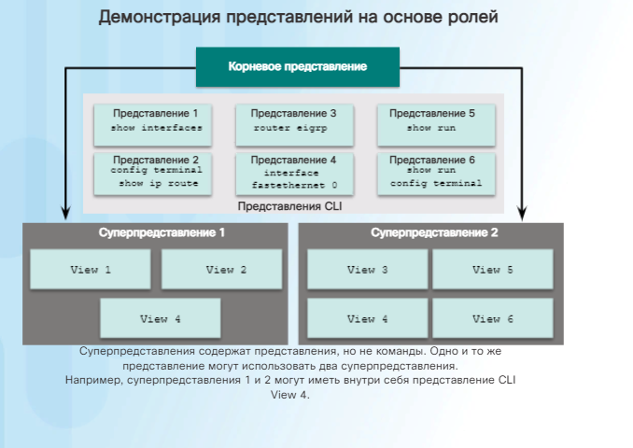
Представления команд на основе ролей

Slide 46
Конфигурирование представлений команд на основе ролей
Прежде чем администратор сможет создать представление, необходимо активировать ААА с помощью команды aaa new-model .
Чтобы сконфигурировать и отредактировать представления, администратор должен войти в корневое представление с помощью команды enable view в привилегированном режиме.

Slide 47
Конфигурирование представлений команд на основе ролей
Синтаксис команды enable view показан на слайде.
Можно также использовать команду enable view root .
При появлении приглашения введите пароль enable secret .

Slide 48
Конфигурирование представлений команд на основе ролей
Для создания и управления представлением необходимо выполнить пять шагов.
Шаг 1. Включите ААА с помощью команды aaa new-model в режиме глобальной конфигурации. Выйдите из корневого представления и войдите в него с помощью команды enable view .

Slide 49
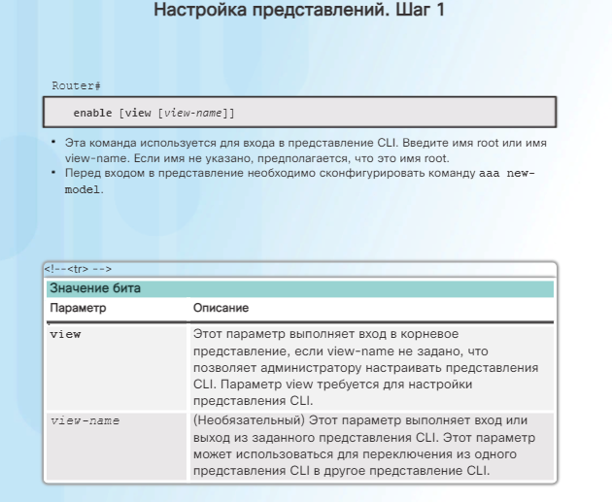
Конфигурирование представлений команд на основе ролей

Slide 50
Конфигурирование представлений команд на основе ролей
Шаг 2. Создайте представление с помощью команды parser view view-name в режиме глобальной конфигурации.
Таким образом включится режим конфигурации представлений.
Исключая корневое представление, действует максимальное ограничение – всего 15 представлений.

Slide 51
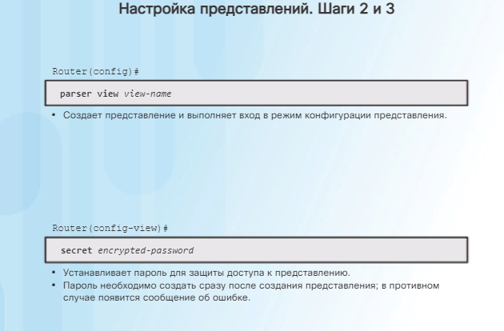
Синтаксис для команд parser view и secret .

Slide 52
Конфигурирование представлений команд на основе ролей
Шаг 3. Присвойте представлению секретный пароль с помощью команды secret encrypted-password в режиме конфигурации представлений.

Slide 53
Конфигурирование представлений команд на основе ролей
Шаг 4. Присвойте команды выбранному представлению с помощью команды commands parser-mode в режиме конфигурации представлений.

Slide 54
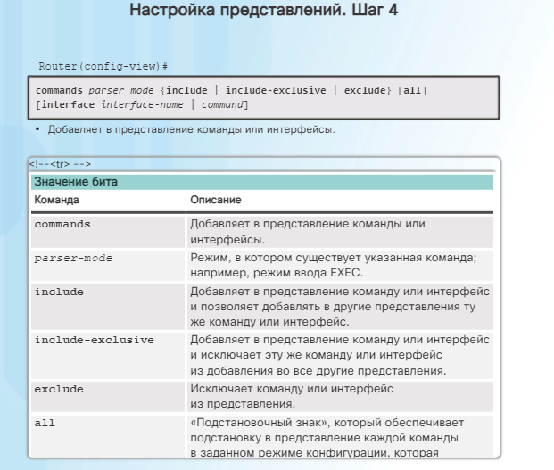
Синтаксис для команд command.

Slide 55
Конфигурирование представлений команд на основе ролей
Шаг 5. Выйдите из режима конфигурации представления, введя команду exit .
На слайде представлен пример конфигурирования трех представлений. Обращаем внимание, что в примере команда secret поддерживает только шифрование MD5 (тип 5).
Кроме того, заметьте, что когда команда добавлялась в представление до присвоения пароля, возникала ошибка.

Slide 56
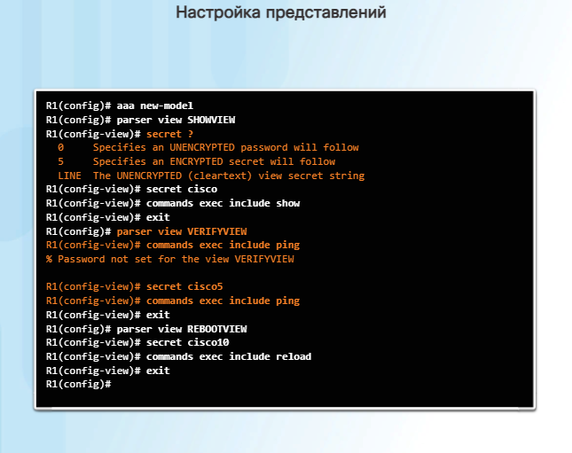
Конфигурирование представлений команд на основе ролей

Slide 57
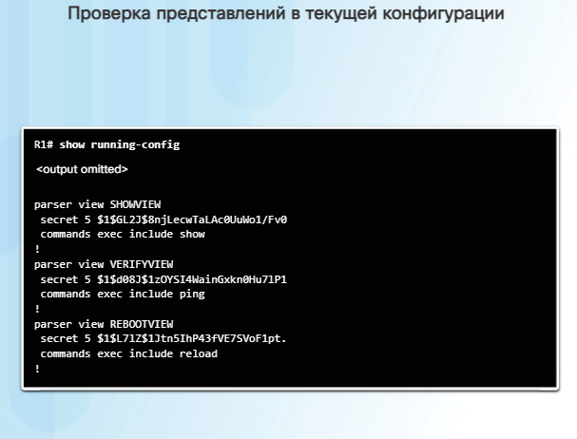
Сконфигурированные представления в текущей конфигурации

Slide 58
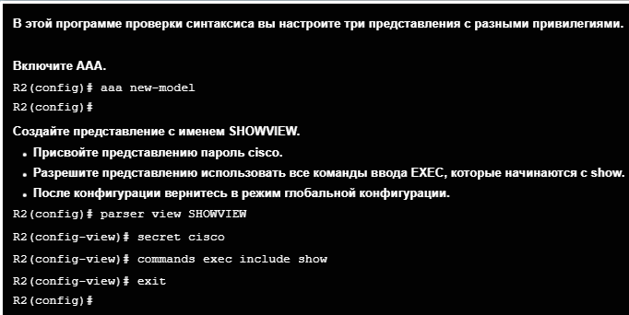
Конфигурация представления на маршрутизаторе R2.

Slide 59
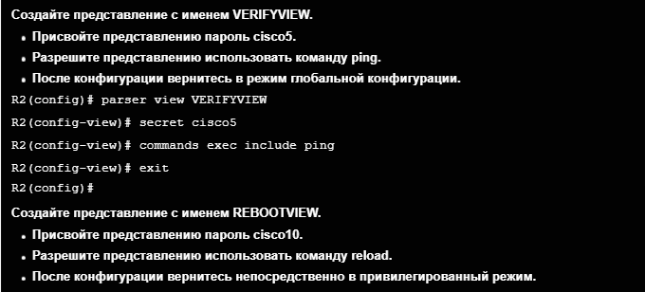
Конфигурация представления на маршрутизаторе R2.

Slide 60
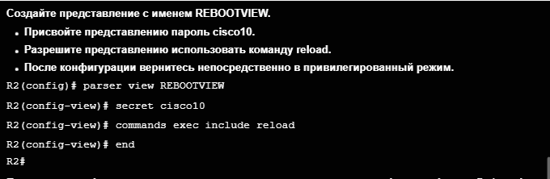
Конфигурация представления на маршрутизаторе R2.

Slide 61
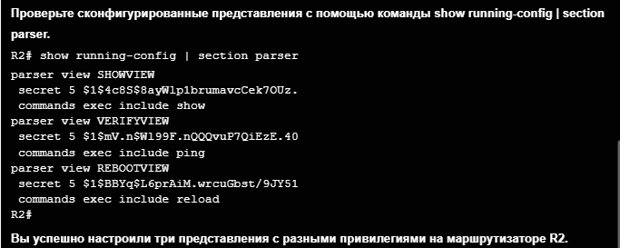
Конфигурация представления на маршрутизаторе R2.

